Slide 1
Presentación de la Tesis
“Planificación Financiera para la generación de utilidades sostenibles aplicada a la empresa DISTRITRONCAL S.A. Distribuidora La Troncal en el período 2015 – 2019
Elaborada por Carolina Siguencia

Slide 2
FINANZAS
DECISIONES
Ámbito y aplicación
Administración de Recursos
=
Planificación Presupuestaria
+ Valor + Recursos + Utilidades

Slide 3
PRESUPUESTOS
PLANIFICACION
Disminuye Riesgos
Orienta esfuerzos
Responsabilidades
Objetivos
Planificación Financiera
- Riesgo + Beneficio

Slide 4
Análisis Situacional Macro ambiente

Slide 5
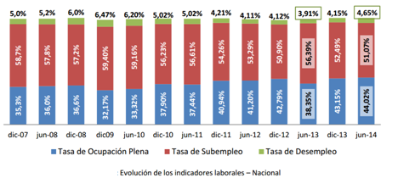
Análisis Situacional Macro ambiente

Slide 6
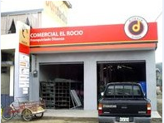
Análisis Situacional Micro ambiente
Franquiciado Disensa
Canales de Distribución
Capacidad
Tecnológica
Administrativa
Financiera

Slide 7
ANÁLISIS FODA
FORTALEZAS | OPORTUNIDADES
Cuenta con el respaldo de Disensa | Acceso a nuevos mercados gracias a la proliferacion de empresas publicas y privadas
Altos estandares de calidad | Creditos en instituciones bancarias
Mantiene distribuciones de productos estratégicos y de enganche directo con los clientes | Inversion del gobierno en obras a nivel nacional
Ubicacion estrategica geografica | Posicionamiento estrategico de la marca Disensa
La empresa cuenta con trabajadores estables para el desarrollo de la empresa | Aprovechar las falencias de la comptencia en servicio, descuentos y tiempos de respuesta
Buena relacion laboral con proveedores | Incremento de la demanda de materiales de contruccion
Control sistematizado de facturaion | La empresa abarca un mercado grande
Capacidad tecnologica para el manejo de stock y abastecimiento
Infraestructura adecuada para atencion al cliente
DEBILIDADES | AMENAZAS
Ausencia de planificacion financiera para la toma de decisiones | Crecimiento de ferreterias de gran tamano
Limitacion para adquirir productos fuera de la canasta de Disensa por su compromiso por la franquicia | Adjudicacion de contratos por medio del Portal Compras Publicas
 | Inestabilidad economica del pais
 | Inflacion o especulacion de precios

Slide 8
ANÁLISIS FINANCIERO CAPITAL DE TRABAJO

Slide 9
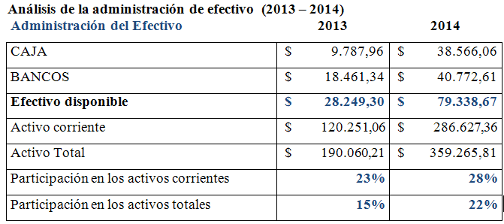
ANÁLISIS FINANCIERO ADMINISTRACIÓN DEL EFECTIVO

Slide 10
ANÁLISIS FINANCIERO ADMINISTRACIÓN CUENTAS POR COBRAR

Slide 11
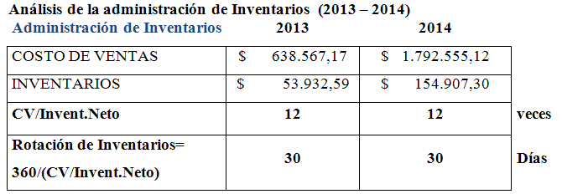
ANÁLISIS FINANCIERO ADMINISTRACIÓN DE INVENTARIOS

Slide 12
ANÁLISIS FINANCIERO ADMINISTRACIÓN CUENTAS POR PAGAR

Slide 13
ANÁLISIS FINANCIERO RATIOS
RATIOS | CALCULO | 2013 | 2014
Liquidez Corriente | Activo Corriente/Pasivo Corriente | 1,11 | 2,38
Endeudamiento del Activo | Pasivo Total/Activo Total | 0,96 | 0,58
Endeudamiento Patrimonial | Pasivo Total/Patrimonio | 23,84 | 1,40
Apalancamiento | Patrimonio/Activo No corriente | 0,11 | 2,06
Apalancamiento Financiero | Activo Total/Patrimonio | 24,84 | 2,40
ROA Rentabilidad sobre Activos | Utilidad Neta / Activo Total | -0,71% | 4,70%
ROE Rentabilidad sobre Patrimonio | Utilidad Neta / Patrimonio | -17,65% | 11,28%
ROI Rentabilidad sobre Inversión | Utilidad Neta / Aportes al Patrimonio | -15,00% | 12,61%
Margen Bruto | Utilidad Bruta/Ventas | 12,86% | 8,30%
Margen Operativo | Utilidad Operacional / Ventas | 0,06% | 1,43%
Margen Neto | Utilidad Neta / Ventas | -0,18% | 0,86%

Slide 14
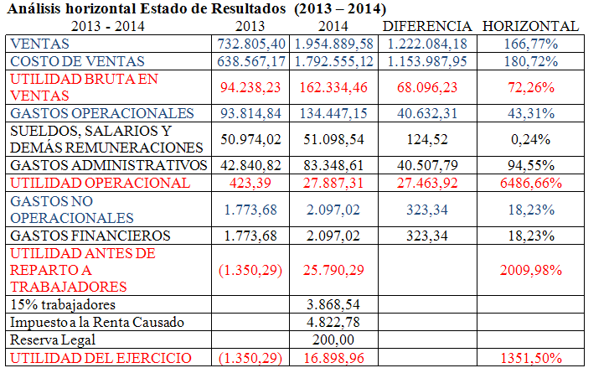
ANÁLISIS A LOS ESTADOS FINANCIEROS ANÁLISIS HORIZONTAL ESTADO DE RESULTADOS

Slide 15
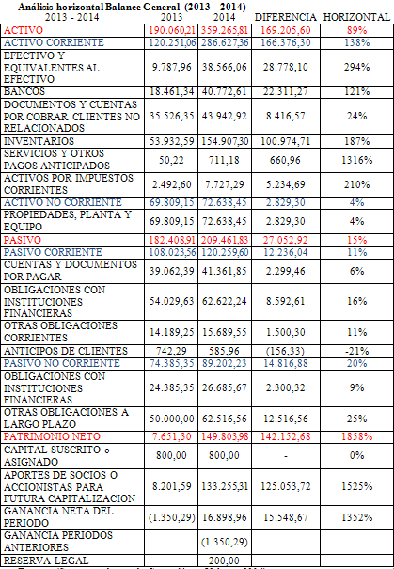
ANÁLISIS A LOS ESTADOS FINANCIEROS ANÁLISIS HORIZONTAL BALANCE GENERAL

Slide 16
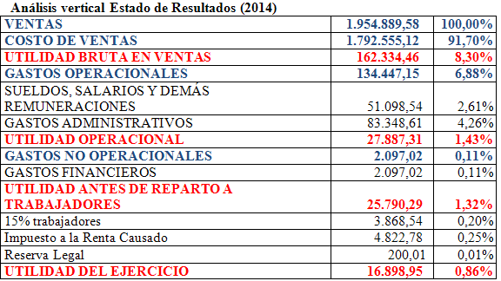
ANALISIS A LOS ESTADOS FINANCIEROS ANALISIS VERTICAL ESTADO DE RESULTADOS

Slide 17
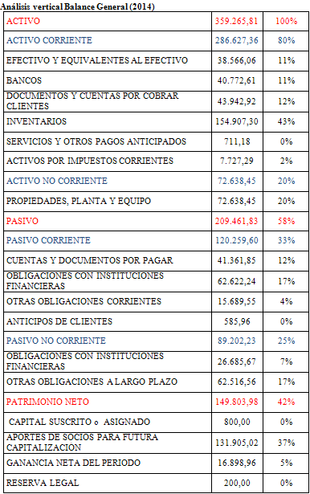
ANALISIS A LOS ESTADOS FINANCIEROS ANALISIS VERTICAL BALANCE GENERAL

Slide 18
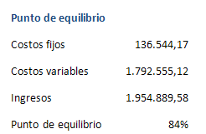
ANÁLISIS DEL PUNTO DE EQUILIBRIO

Slide 19
PLANIFICACIÓN FINANCIERA
ESTRATEGIAS PARA GENERAR UTILIDADES SOSTENIBLES
Visión Financiera Planificar
Misión Financiera Apalancar
Objetivos Financieros
- Ventas
- Descuentos
- Administración de efectivo
- Cuentas por Pagar
- Cuentas por Cobrar

Slide 20
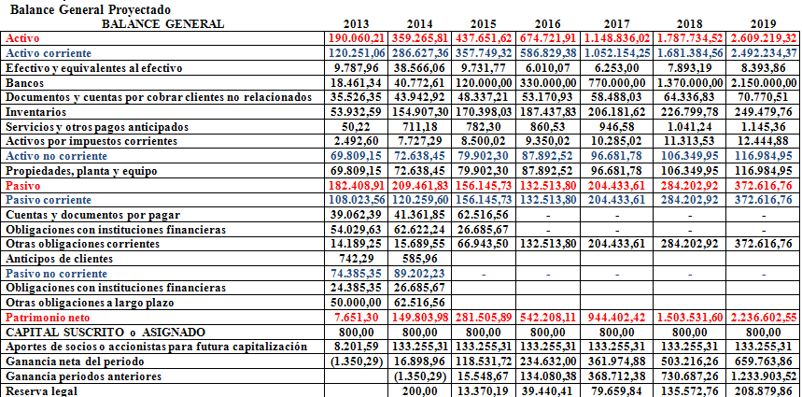
PLANIFICACIÓN FINANCIERA ESTADOS FINANCIEROS PROYECTADOS

Slide 21
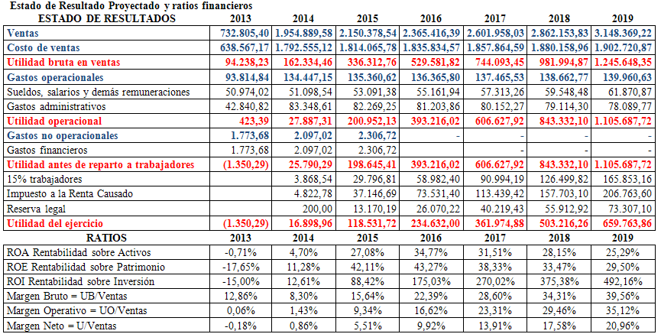
PLANIFICACIÓN FINANCIERA ESTADOS FINANCIEROS PROYECTADOS

Slide 22
CONCLUSIONES
Flujos de efectivo (control)
Análisis FODA (estrategias)
Planificación Financiera (medición)
Toma de decisiones
Valor Agregado
Volumen de ventas
Cartera de clientes

Slide 23
RECOMENDACIONES
Administración Formal
Sostenibilidad
Seguimiento
Evaluación
Indicadores de Gestión

Slide 24
GRACIAS

